Slide 1
EVOLUCIÓN ANUAL OPERACIÓN ASFALTO (2008-2018)
AÑO | SUP. RENOVADA (m²) | INVERSIÓN (Millones €)
2008 | 225.925 | 3,84
2009 | 365.260 | 6,21
2010 | 174.987 | 2,97
2011 | 94.659 | 1,61
2012 | 104.954 | 1,78
2013 | - | 0,00
2014 | 887.670 | 15,09
2015 | 964.360 | 16,39
2016 | 1.284.086 | 21,83
2017 | 1.377.889 | 23,42
2018 | 2.364.847 | 40,20

Slide 2
EVOLUCIÓN ANUAL OPERACIÓN ASFALTO (2008-2018)

Slide 3
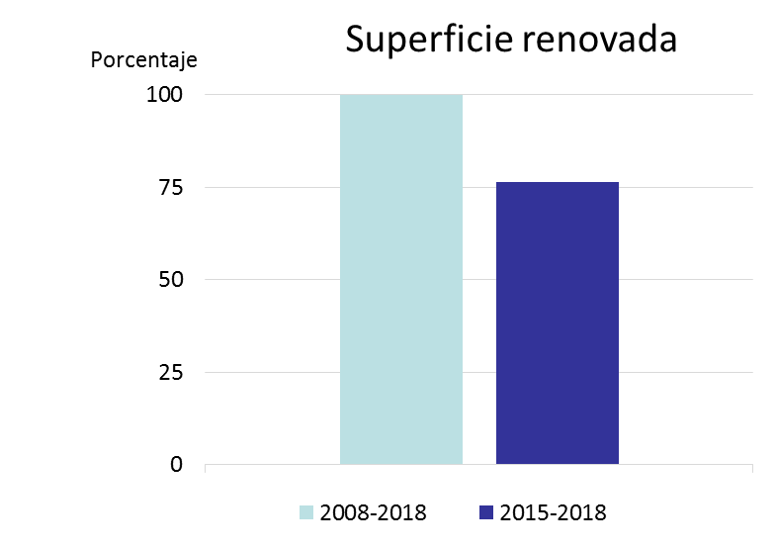
EVOLUCIÓN ANUAL OPERACIÓN ASFALTO (2008-2018)
 | PERIODO | INVERSIÓN (millones €) | SUP. RENOVADA (m²)
 | 2008-2010 | 13,03 € | 766.174
 | 2011-2014 | 18,48 € | 1.087.283
 | 2015-2018 | 101,85 € | 5.991.180
TOTAL | 2008-2018 | 133,36 € | 7.844.637
CONCLUSIONES
En esta legislatura (2015-2018) se invertirá 5,5 veces más en asfaltado de calles que en la legislatura anterior.
Sólo en esta legislatura (2015-2018) se habrá invertido el 75% de todo el asfaltado de calles realizado en el periodo 2008-2018

Slide 4
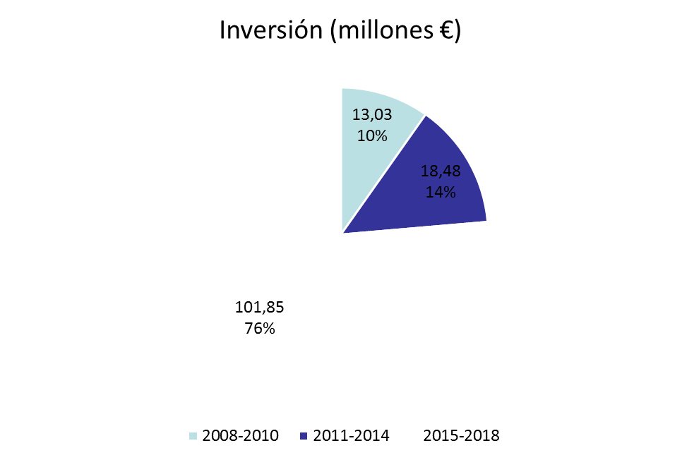
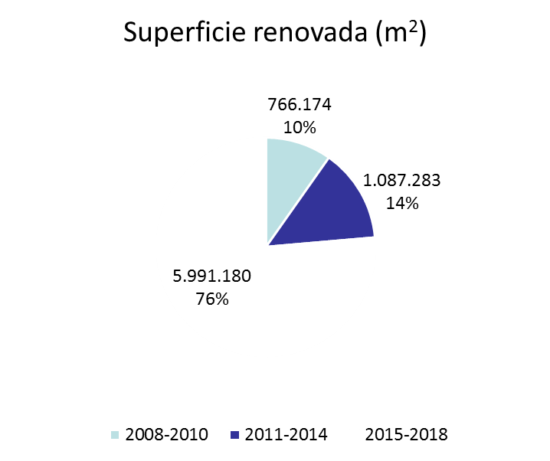
EVOLUCIÓN ANUAL OPERACIÓN ASFALTO (2008-2018)

